Slide 1

Identificação de Vértices Centrais em Grafos com a Aplicação do Algoritmo de Floyd-Warshall em GPU
Grupo A
Bruno de Jesus Viana
João Victor Rezende
Pedro Leon Paranayba Clerot

Slide 2
Objetivos
Objetivo Geral
Desenvolver uma versão paralela do algoritmo de Floyd-Warshall para implementação em GPU’s, que seja eficiente na resolução de problemas complexos, escaláveis e que demandam redução do tempo de processamento e resposta, especificamente na identificação do vértice central de um grafo analisado.

Slide 3
Objetivos
Objetivos Específicos
Desenvolver uma estrutura de dados que possibilite a aplicação do algoritmo em estudo;
Implementar o algoritmo, em sua versão sequencial em linguagem C e verificar o seu desempenho na resolução do problema proposto;
Implementar uma versão do algoritmo utilizando programação paralela na Padrão OpenCL, que seja compatível com a implementação em GPU, e verificar o seu desempenho na resolução do problema proposto;
Comparar os desempenhos auferidos, analisando as vantagens e desvantagens, se houverem.

Slide 4
Referencial Teórico
Grafos
Representação de conjuntos de nós (vértices) conectados por arestas (arcos);
Grafo Dígrafo ou Direcionado: pares ordenados sem simetria;
Grafo Completo: Todos os vértices estão conectados entre si;
Grafo Denso: Contém elevado número de arestas;
Grafo Esparso: Número Baixo de Arestas;
Graus do Grafo: Número de vértices que tem um determinado nó como origem (saída) ou destino (entrada);
Grafo Ponderado: As arestas possuem valores (custo) atribuídos a elas;

Slide 5
Referencial Teórico
Programação Paralela em GPU
Executa as instruções do programa de forma paralela e não sequencial;
Taxonomia de Flynn:
Single Instruction Single Data (SISD);
Single Instruction Multiple Data (SIMD);
Multiple Instruction Single Data (MISD);
Multiple Instruction Multiple Data (MIMD).
SIMD e MIMD são compatíveis com computação paralela;
Utiliza o conceito de threads;
Utilização da GPU para processamento acelerado de dados;

Slide 6
Referencial Teórico
Padrão OpenCL
Padrão de código aberto para programação em plataformas computacionais heterogêneas;
Conceitos importantes:
Host (hospedeiro) e device (dispositivo);
Kernels;
Itens de Trabalho;
Grupos de Trabalho;
Contexto;
Filas de Comando;
Objetos de Memória;
Objetos de Programa.
Utiliza paralelismo de dados ou de tarefas;

Slide 7
Referencial Teórico
Alogoritmo de Floyd-Warshall
Calcula o menor caminho existente entre todos os pares de vértices do grafo;
Percorre uma Matriz de adjacências ponderada e retorna uma Matriz de Distâncias;
Admite arestas com custo negativo, mas não permite ciclos com peso negativo;
Utiliza o conceito de vértice intermediário;
Possui complexidade de tempo O(|V|³);

Slide 8
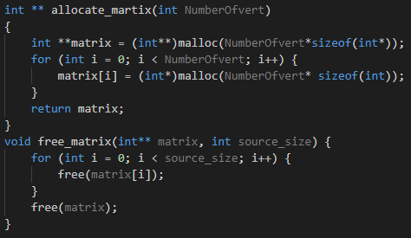

Geração da Matriz

Slide 9
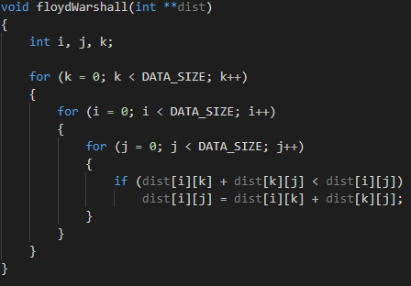
Algoritmo Sequencial

Slide 10
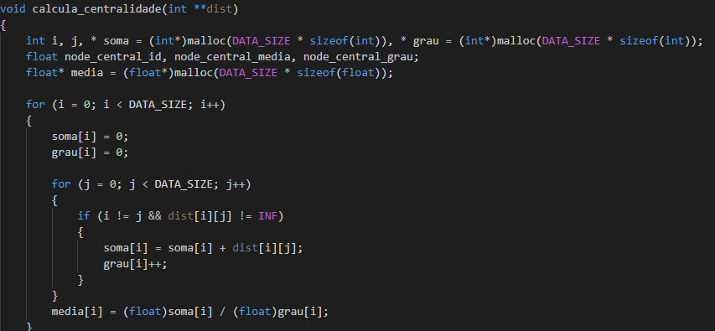
Cálculo do Centro

Slide 11
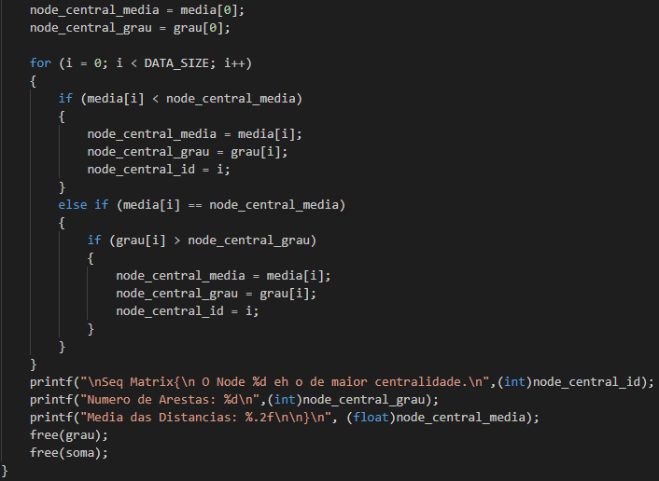
Cáculo do Centro - Continuação

Slide 12
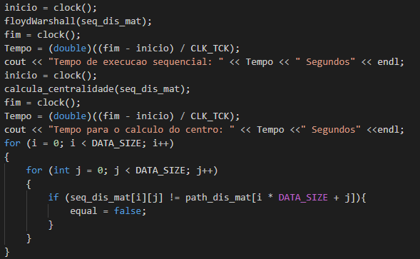
Chamada das Funções

Slide 13
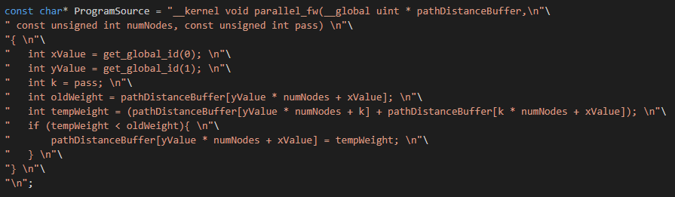
Algortimo Paralelo (Kernel)

Slide 14
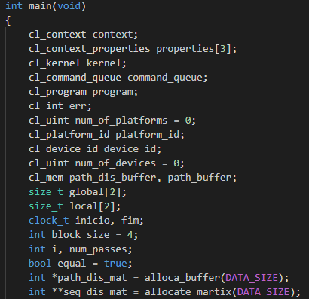
Declaração das Variáveis OpenCL

Slide 15

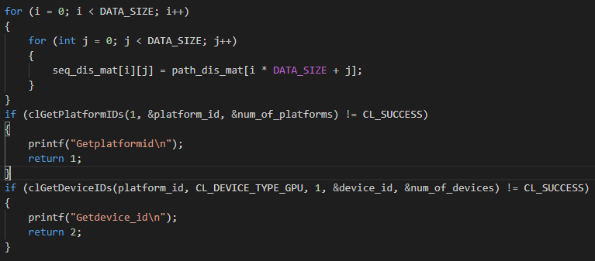
Chamada das Funções OPenCL

Slide 16
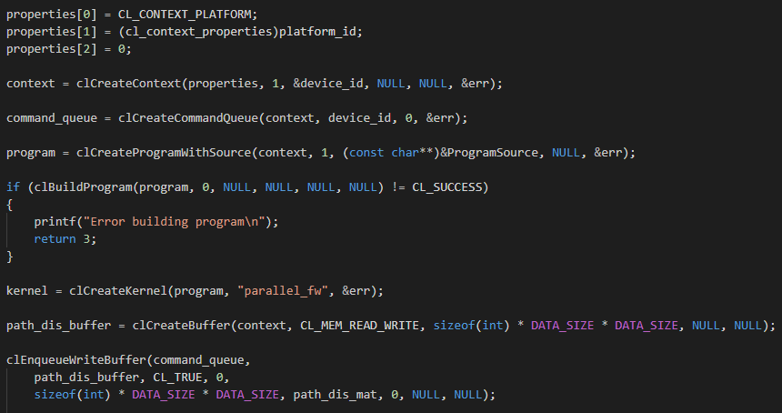
Chamada das Funções OPenCL

Slide 17
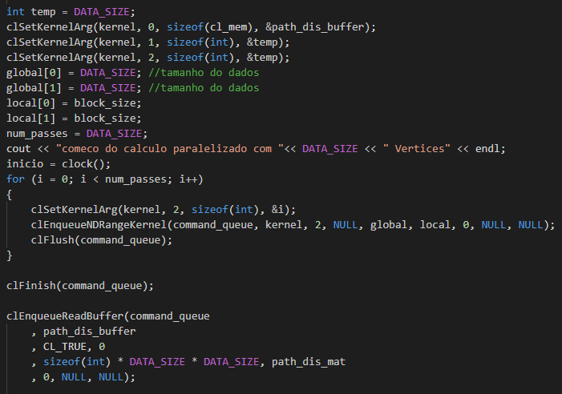
Chamada das Funções OPenCL

Slide 18
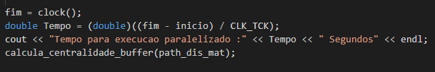
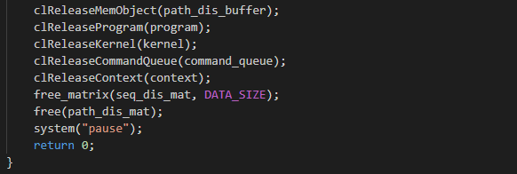
Chamada das Funções OPenCL

Slide 19
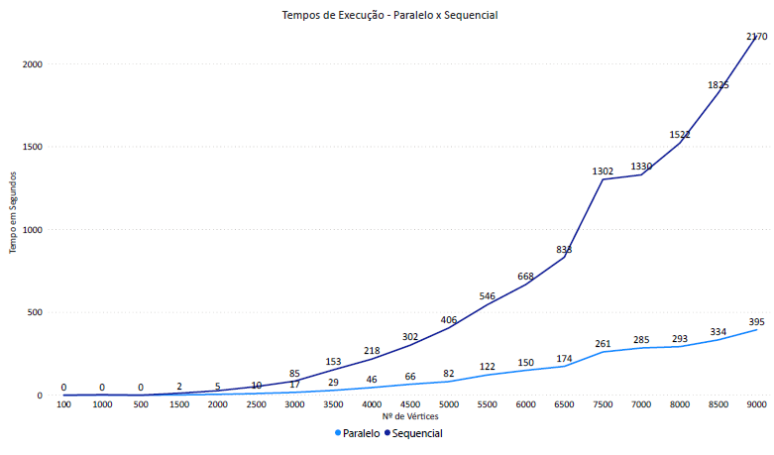
Resultados

Slide 20
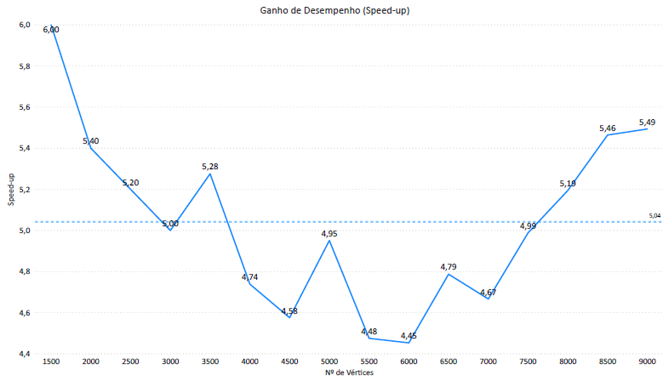
Resultados

Slide 21
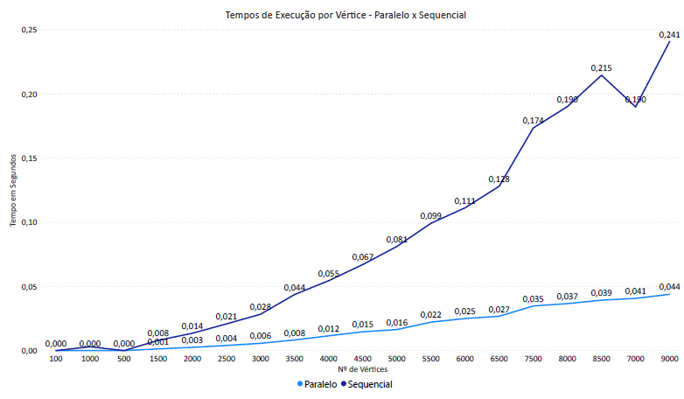
Resultados

Slide 22
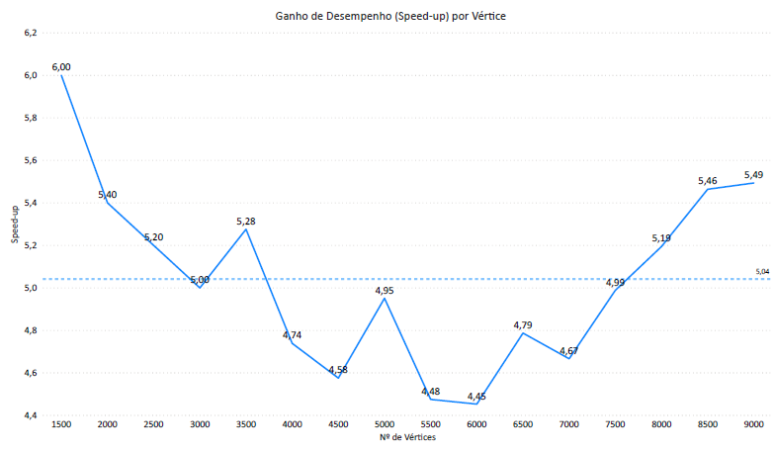
Resultados

Slide 23
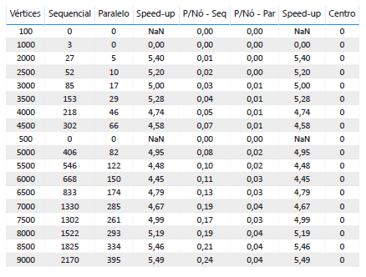
Resultados

